Slide 1

INTELIGENCIA
EMOCIONAL
Adriana Terán
Mishel Tellería

Slide 2
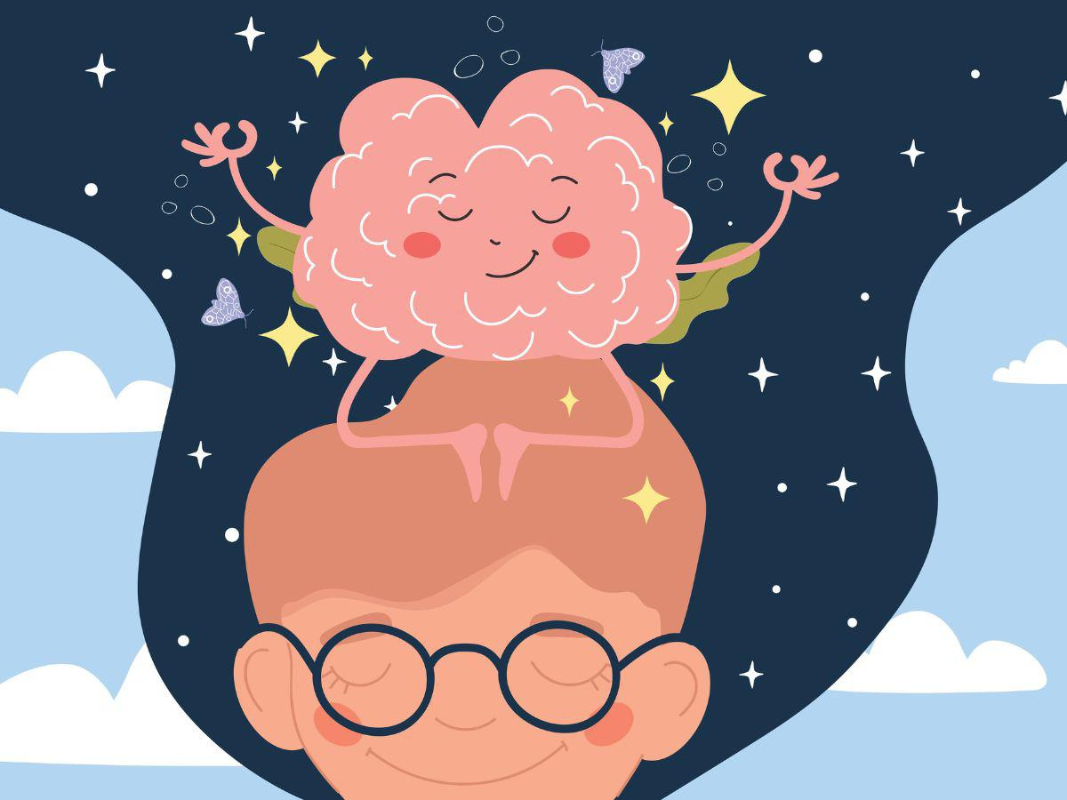
¿Qué es la inteligencia emocional?
"La habilidad para monitorear los sentimientos y las emociones propias y las de los demás, para discriminar entre ellas y regularlas, utilizando esta información para solucionar los problemas" (Salovey & Mayer, 1990)
"Cualquiera puede enfadarse, eso es algo muy sencillo. Pero enfadarse con la persona adecuada, en el grado exacto, en el momento oportuno, con el propósito justo y del modo correcto, eso, ciertamente, no resulta tan sencillo.”
Aristóteles, Ética a Nicómaco

Slide 3

Inteligencia Emocional en el Ámbito Laboral
Las aptitudes académicas tradicionales como las calificaciones y los títulos, no permiten predecir adecuadamente el grado de desempeño laboral o el éxito en la vida.
Se propone que los rasgos que diferencian a los trabajadores sobresalientes son las competencias tales como la empatía, la autodisciplina y la iniciativa.

Slide 4

Autoconocimiento y control
Comprende de 2 componentes, el autoconocimiento que significa conocernos de manera intima y exacta como también la comprensión de nuestras reacciones emocionales ante las diferentes situaciones. De igual forma comprende ser totalmente consciente de nuestros valores y creencias básicas y el impacto que estas provocan; el componente control quiere decir el control total de nuestras emociones ya sean positivas o negativas se canalizan mejor cuando sabemos controlarlas.

Slide 5
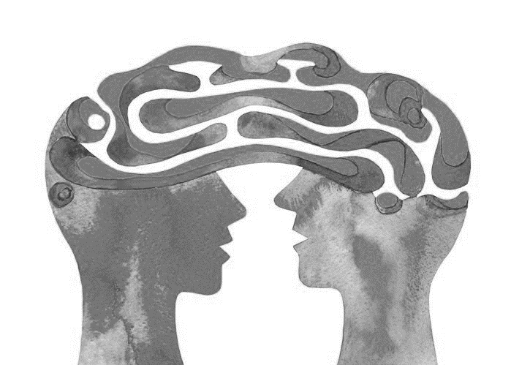
Empatía
Habilidad para comprender cómo los demás perciben las situaciones.
Saber cómo se sienten los demás en relación a un conjunto específico de sucesos o circunstancias.
Construye y consolida las relaciones interpersonales.

Slide 6
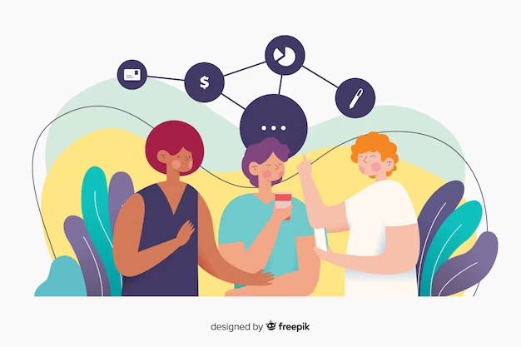
Relaciones sociales
Es la habilidad de crear relaciones sociales genuinas con los demás en base a la igualdad, estas relaciones nos permiten expresar con sinceridad nuestros sentimientos. Este talento capacita a una persona a tener empatía que nos permite demostrar interés, apoyo y preocupación por los demás, como también, la creación de redes solidas tanto personales como profesionales.

Slide 7
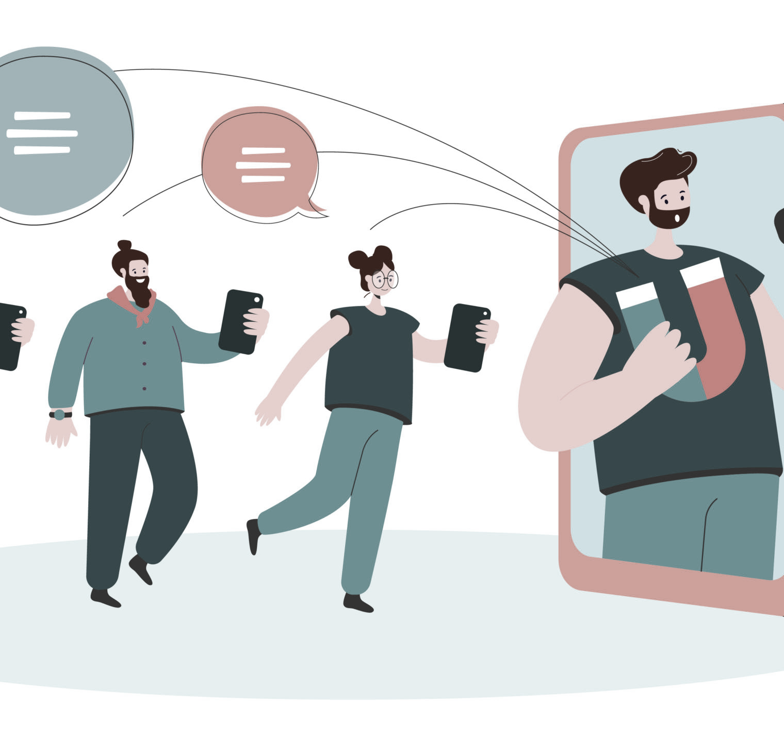
Influencia Personal
Habilidad para inspirar a otros a través del ejemplo, las palabras y las obras.
Habilidad para liderar a otros a través de las relaciones sociales
Habilidad para leer las situaciones y ejercer influencia y liderazgo en la dirección deseada

Slide 8
Dominio de la visión
Tiene que ver con fijar una línea de acción y una visión por una solida filosofía personal. Este talento actúa como una brújula interior que guía e influye en nuestras acciones.

Slide 9
¡Desarrollemos nuestra inteligencia emocional!

